Slide 1
Jaringan Paket dan VoIP
TEAM TEACHING JTPT

Slide 2
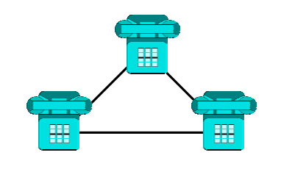
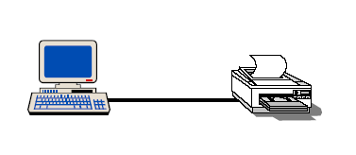
Jaringan Telekomunikasi
Permasalahan
Hubungkan kedua ujung sistem yang ingin bertukar informasi (perangkatnya : telepon, komputer, terminal dsb.)
Solusi Sederhana
hubungkan masing-masing pasangan dari ujung sistem dengan hubungan point-to-point yang dedicated
Solusi sederhana yang memenuhi jika jumlah ujung sistem sedikit

Slide 3
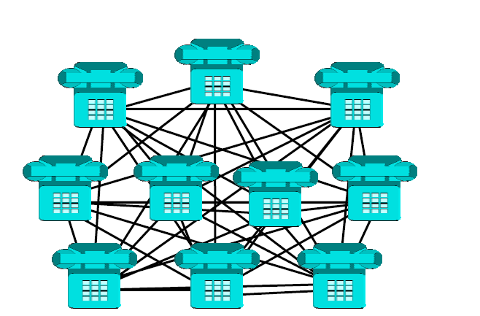
Jaringan Telekomunikasi
Dengan jumlah ujung sistem yang besar adalah tidak praktis untuk menghubungkan masing-masing ujung

Slide 4
Jaringan Telekomunikasi
Suatu Jaringan Komunikasi menyediakan solusi untuk menghubungkan sejumlah besar ujung sistem
Prinsip :
Terdapat dua tipe perangkat : end system (ujung sistem) dan node-node (titik penghubung)
Masing-masing node dihubungkan sedikitnya satu node
Node-node jaringan membawa informasi dari sumber ke tujuan ujung sistem
Catatan: Node-node jaringan tidak men-generate informasi

Slide 5
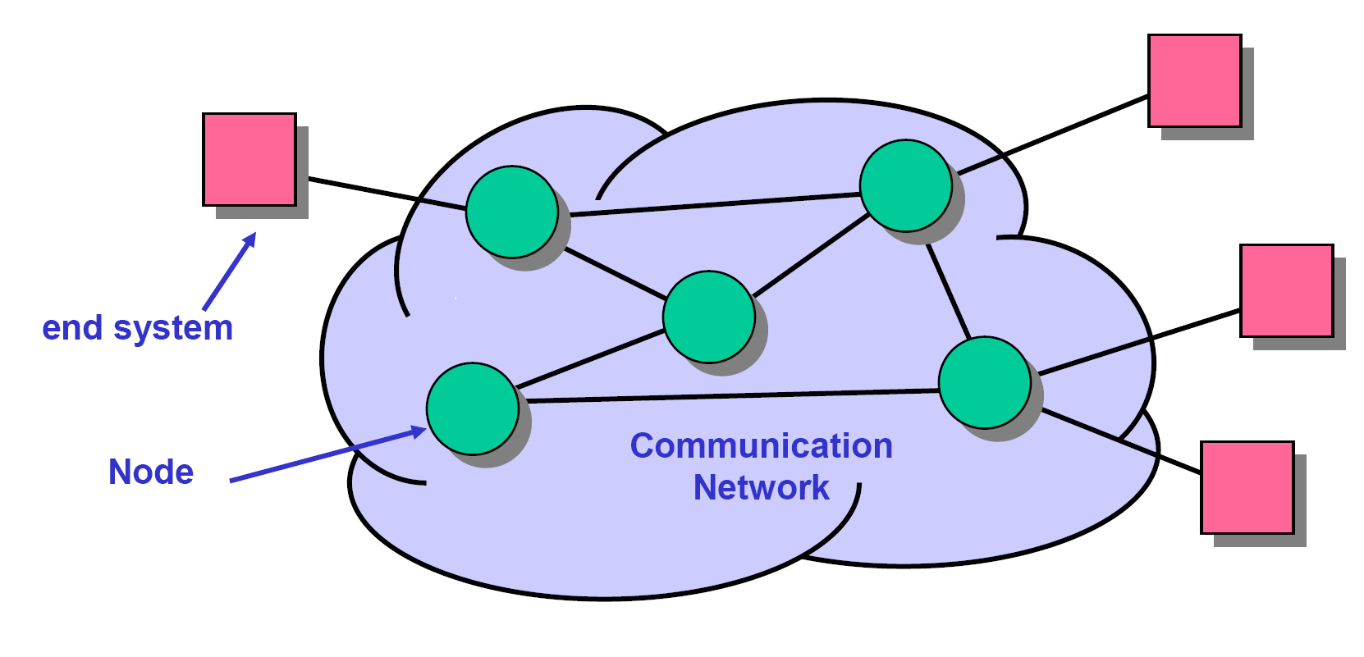
Jaringan Telekomunikasi
Jaringan komunikasi generik :
Nama lain untuk end system (ujung sistem) : stasiun, host, terminal
Nama lain dari node (penghubung) : switch, ruter, gateway

Slide 6
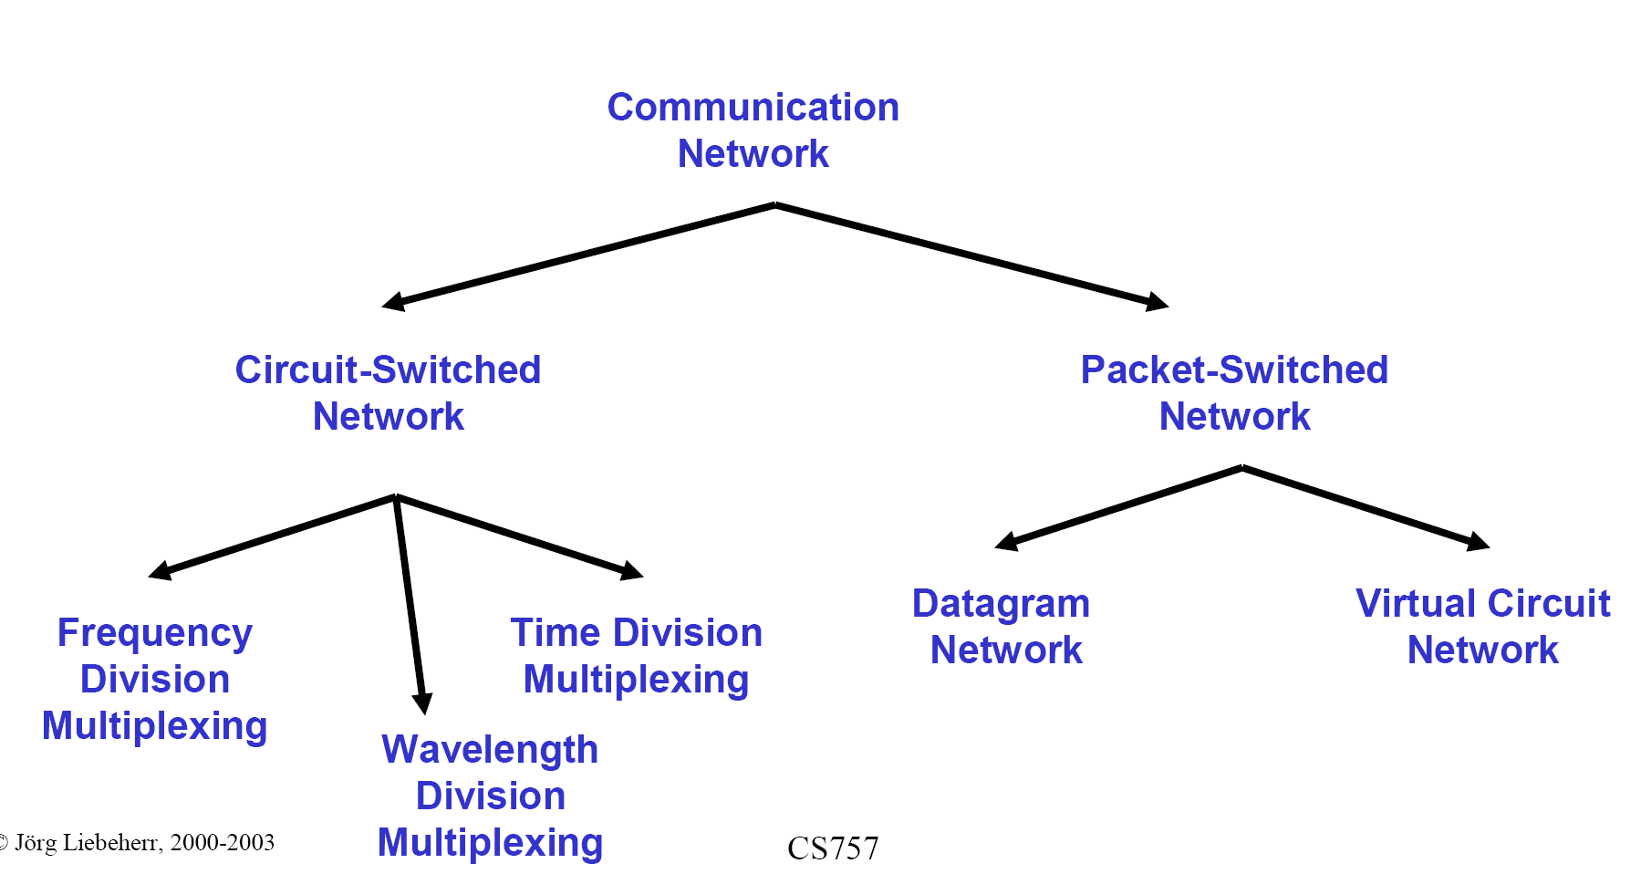
Klasifikasi Jaringan
Jaringan komunikasi dapat diklasifikasikan berdasarkan node exchange Information

Slide 7
Circuit Switch
Dalam jaringan circuit switch suatu jalur komunikasi yang dedicated (“circuit”) di sediakan antara dua stasiun melalui node-node jaringan
Jalur yang dedicated ini disebut circuit switched connection atau circuit
Sebuah sirkit menduduki sebuah kapasitas yang fix dari setiap link sepanjang hubungan dilakukan. Kapasitas yang tidak terpakai tidak dapat digunakan oleh sirkit yang lain
Data tidak dapat didelay pada switch

Slide 8
Circuit Switch
Komunikasi Circuit switch meliputi tiga fase :
Pembentukan sirkit
Transfer data
Pembubaran (terminasi) sirkit
Sinyal sibuk dibangkitkan bila sirkit tidak tersedia
Circuit switched digunakan pada :
Jaringan Telepon
ISDN (Integrated Services Digital Networks)

Slide 9
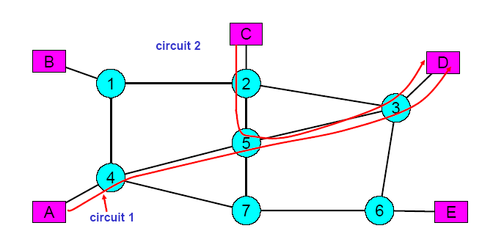
Circuit Switch

Slide 10
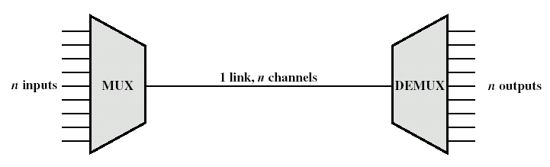
Fungsi Multiplexing
What is multiplexing?
Pemakaian bersama kapasitas link oleh beberapa stasiun dengan cara menggabungkan data dari semua stasiun tersebut.
Why multiplexing?
Semakin tinggi laju data, semakin cost-effective fasilitas transmisi
Kebanyakan perangkat komunikasi data membutuhkan dukungan laju data relatif tidak terlalu besar

Slide 11
Fungsi Multiplexing
Terdapat n input multiplexer, dan 1 output dengan kapasitas link yang lebih tinggi. Sebaliknya, demultiplexer menerima aliran data hasil penggabungan tersebut, kemudian memisah-misahkannya lagi menjadi n output.
Aplikasi multiplexing yang paling umum adalah komunikasi jarak jauh (long haul/SLJJ). Contoh media transmisi pada jaringan long-haul adalah serat optik, koaksial, gelombang mikro, dll.
Tipe multiplexing yang akan dibahas:
frequency-division multiplexing (FDM) → paling banyak digunakan pada siaran radio dan televisi
synchronous time-division mux (TDM) → banyak digunakan untuk menggabungkan aliran suara digital dan aliran data
statistical/asynchronous/intelligent TDM → bertujuan memperbaiki efisiensi synchronous TDM dengan cara menambahkan rangkaian yang lebih kompleks di sisi multiplexer

Slide 12
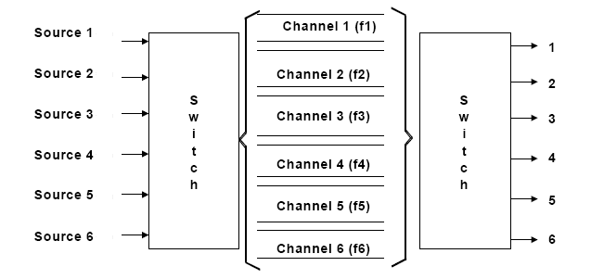
Implementasi Circuit Switched
Pendekatan : Membagi spektrum frkuensi ke dalam kanal-kanal logic dan menempatkan setiap informasi di alirkan pada satu kanal logic

Slide 13
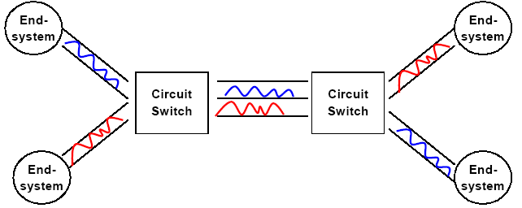
Implementasi Circuit Switched
Pada circuit switch, sirkit panggilan suara di multipleks dalam satu bandwidth yang besar
FDM : tiap sirkit menerima bandwidth yang fix. Frekuensi pada setiap panggilan digeser sehingga sejumlah panggilan yang dimultiples tidak saling menginterferensi

Slide 14
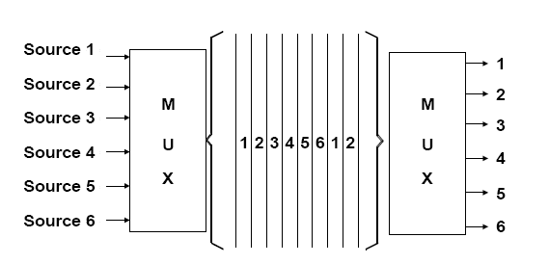
Time Division Multiplexing (TDM)
Pendekatan : Sejumlah sinyal dapat di bawa pada satu medium transmisi tunggal dengan mengirimkan sinyal tersebut sesuai urutan waktu

Slide 15
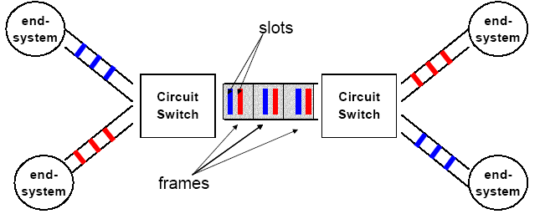
Time Division Multiplexing (TDM)
Waktu dibagi dalam frame-frame yang panjangnya fix
Setiap frame mempunyai sejumlah slot waktu yang tetap ukurannya
Setiap sirkit berisi satu atau lebih slot per frame-nya

Slide 16
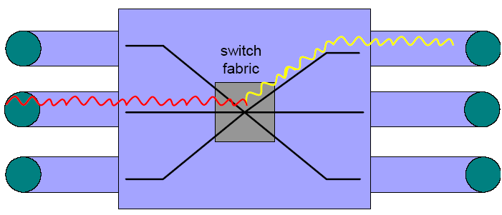
Circuit Switch
Suatu circuit switch merele satu sirkit dari link input ke output
Switch menetapkan ulang frekuensi pembawa (FDM) atau alokasi slot waktu (TDM)
Tidak boleh ada antrian atau delay yang dialami

Slide 17
PRINSIP PACKET SWITCHING
Walaupun teknologi packet switching telah dikembangkan sejak 1970, namun terdapat 2 hal yang pada prinsipnya tidak berubah:
Teknologi dasar packet switching
Efektivitas untuk komunikasi data
Pada waktu jaringan circuit-switching banyak digunakan untuk transfer data, ada 2 kelemahan yang teramati:
saluran komunikasi sering berada dalam keadaan idle pada hubungan user/host (misalnya PC ke server)
jaringan circuit switching menyediakan transmisi pada laju data konstan
Pendekatan packet switching memiliki beberapa keunggulan:
efisiensi saluran lebih besar
menyediakan konversi data rate
ketika beban trafik tinggi, paket tidak diblok
dapat menggunakan prioritas

Slide 18
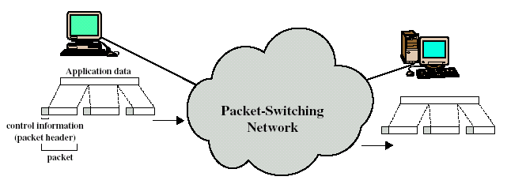
PENGGUNAAN PAKET
Data ditransmisikan sebagai paket-paket kecil, misalnya sepanjang 1000 oktet
Tiap paket berisi sebagian, atau seluruh (jika message-nya singkat) data user ditambah dengan informasi kontrol
Ada 2 pendekatan yang digunakan:
Datagram → tiap paket diperlakukan secara independen dan tidak ada penetapan rute tertentu, sehingga tidak perlu fase pembangunan hubungan (call establishment)
Virtual circuit → semua paket harus melalui rute yang sama, ada fase call request/establishment

Slide 19

Packet Switched
Data dikirim dalam format urutan bit yang disebut paket
Paket mempunyai struktur :
Header dan Trailler membawa informasi kontrol/pensinyalan
Setiap paket dilalukan melalui jaringan dari node ke node sepanjang beberapa jalur/path (forwarding/Ruting)
Pada setiap node seluruh paket diterima, disimpat sebentar dan diteruskan ke node berikutnya (Store and forward Networks)
Paket yang ditransmisikan tidak pernah diinterup (no preemtion)
Tidak ada kapasitas yang dialokasikan untuk mengirimkan paket-paket

Slide 20
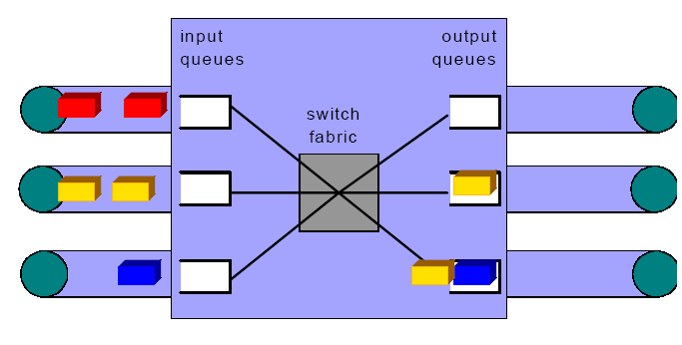
Packet Switched

Slide 21
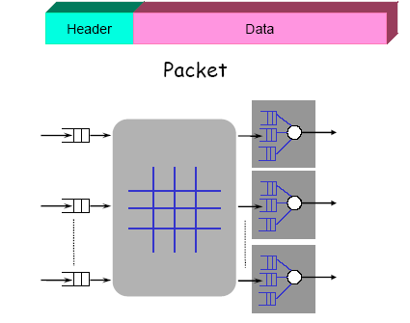
Sebuah Paket Switch

Slide 22
Statistical TDM
Pada synchronous TDM, banyak kasus time slot kosong (tidak berisi data). Statistical TDM memanfaatkan fakta bahwa tidak semua terminal mengirim data setiap saat, sehingga data rate pada saluran output lebih kecil dari penjumlahan data rate semua terminal.
Ada n saluran input, tetapi hanya k time slot yang tersedia pada sebuah frame TDM. Di mana k < n.
Di sisi pengirim, fungsi multiplexer adalah scanning buffer, mengumpulkan data sampai frame penuh, kemudian mengirimkan frame tersebut.
Konsekuensi: tambahan overhead, karena diperlukan field address dan length. Informasi address dibutuhkan untuk memastikan bahwa data diantarkan kepada penerima yang tepat.
Pada gambar berikut, ada 4 sumber data yang transmit pada waktu t₀, t₁, t₂, t₃. Multiplexer statistik tidak mengirimkan slot kosong jika terdapat data dari user lain.

Slide 23
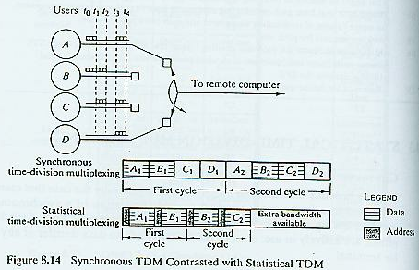
Perbandingan Sync dan Stat TDM

Slide 24
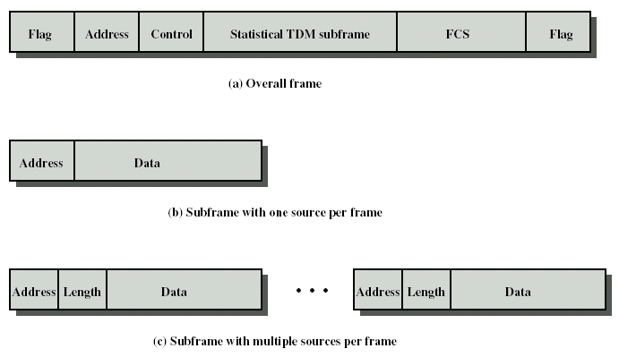
Format Frame Statistical TDM
Sebuah frame terdiri dari field: flag, address, control, subframe TDM, FCS.
Kasus pertama, hanya 1 sumber data per frame. Panjang data variabel, akhir data sama dengan akhir frame.
Kasus kedua, > 1 sumber data dipaketkan dalam sebuah frame tunggal. Cara ini dapat memperbaiki efisiensi.

Slide 25
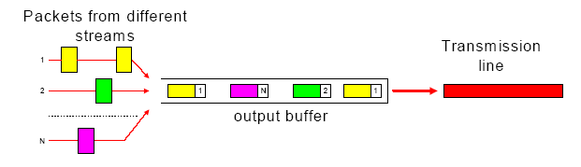
Statical Multiplexing
Pentransmisian paket pada sebuah link mengunakan statical multiplexing
Tidak ada alokasi yang fix pada pentransmisian paket
Paket-paket di multipleks saat mereka datang

Slide 26
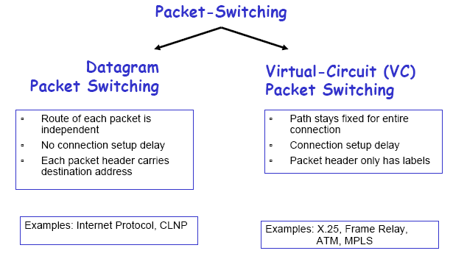
Tipe-tipe Paket Switch

Slide 27
Packet Swiched Datagram
Node-node jaringan memroses tiap paket secara independen
Jika host A megirim dua paket berurutan ke host B pada sebuah jaringan paket datagram, jaringan tidak dapat menjamin bahwa kedua paket tersebut akan dikirim bersamaan, kenyataannya kedua paket tersebut dikirimkan dalam rute yang berbeda
Paket-paket tersebut disebut datagram
Implikasi dari switching paket datagram :
Urutan paket dapat diterima dalam susunan yang berbeda
ketika dikirimkan
Tiap paket header harus berisi alamat tujuan yang lengkap

Slide 28
Virtual Circuit Packet Switching
Virtual-circuit packet switching adalah campuran dari circuit switching dan paket switching
Seluruh data ditransmisikan sebagai paket-paket
Seluruh paket dari satu deretan paket dikirim setelah jalur ditetapkan terlebih dahulu (virtual circuit)
Urutan paket yang dikirimkan dijamin terima di penerima
Bagaimanapun : Paket-paket dari virtual circuit yang berbeda masih dimungkinkan terjadi interleaving
Pengirim data dengan virtual circuit melalui 3 fase :
Penetapan VC
Pentransferan data
Pemutusan VC
Alamat tujuan paket pada header tidak perlu lengkap

Slide 29
Packet Forwarding dan Routing
Masalah utama dalam ruting :
Bagaimana melewatkan satu paket dari suatu interface input ke interface output dari suatu ruter (packet forwarding)
Bagaimana merutekannya (routing algorithm)
Packet forwarding pada jaringan datagram dan virtual circuit dilaksanakan berbeda.
Algortima perutean dalam jaringan datagram maupun virtual circuit adalah sama

Slide 30
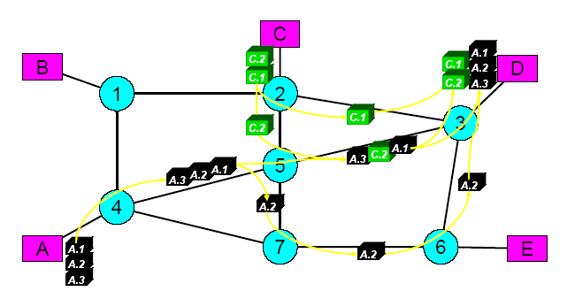
Datagram Packet Switching

Slide 31
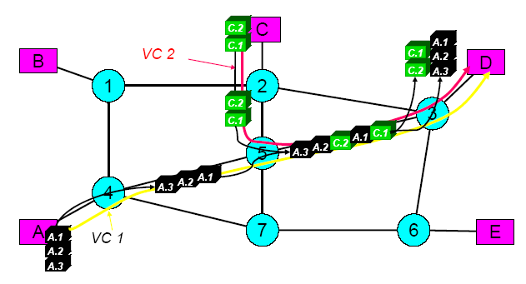
Virtual Circuit Packet Switching

Slide 32
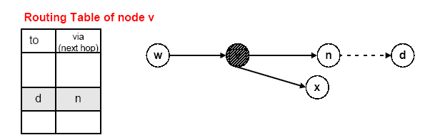
Packet Forwarding pada datagram
Ingat : dalam jaringan datagram, tiap paket harus membawa alamat tujuan yang lengkap
Tiap ruter mempertahankan sebuah tabel ruting yang mempunyai satu baris untuk tiap alamat tujuan yang memungkinkan
Lookup table menghasilkan alamat pada hop berikutnya (next-hop routing)

Slide 33
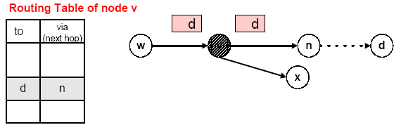
Packet Forwarding pada datagram
Ketika sebuah paket datang pada link incoming, maka :
Ruter akan melihat tabel ruting
Lookup tabel ruting akan menghasilkan alamat pada node berikutnya (hop berikutnya)
Paket kemudian ditransmisikan pada link outgoing yang akan membawanya ke hop berikutnya

Slide 34
Packet Forwarding pada datagram

Slide 35
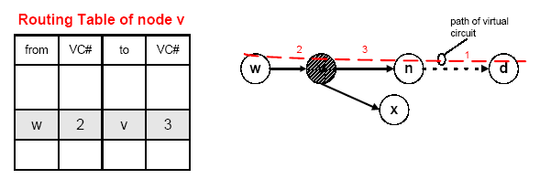
Packet Forwarding pada virtual circuit
Ingat : Dalam jaringan VC, rute di setup pada fase pembentukan hubungan
Selama setup, tiap rute menentukan sebuah nomor VC (VC#) pada virtual circuit
VC# dapat berbeda pada setiap hop-nya
VC# ditulis ke dalam header paket

Slide 36
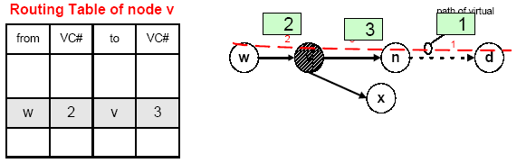
Packet Forwarding pada virtual circuit
Ketika sebuah paket dengan Vc_{in} dalam headernya datang dari ruter n_{in} , maka :
Ruter akan melihat pada tabel ruting untuk sebuah entry dengan (VC_{in} , n_{in})
Lookup tabel ruting menghasilkan (VC_{out}, n_{out})
Ruter mengupdate VC# dari header VC_{out} dan mentransmitkan paketnya ke n_{out}

Slide 37
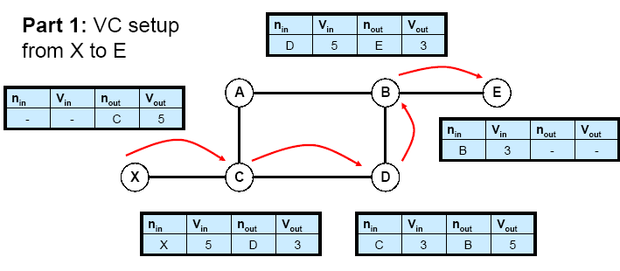
Packet Forwarding pada virtual circuit

Slide 38
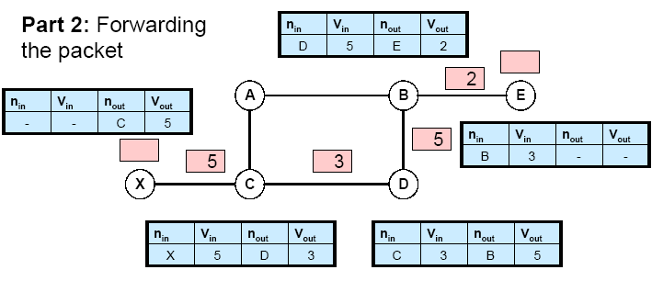
Packet Forwarding pada virtual circuit

Slide 39
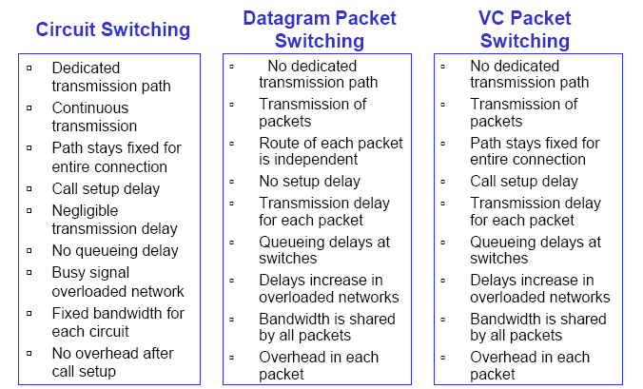
Perbandingan

Slide 40
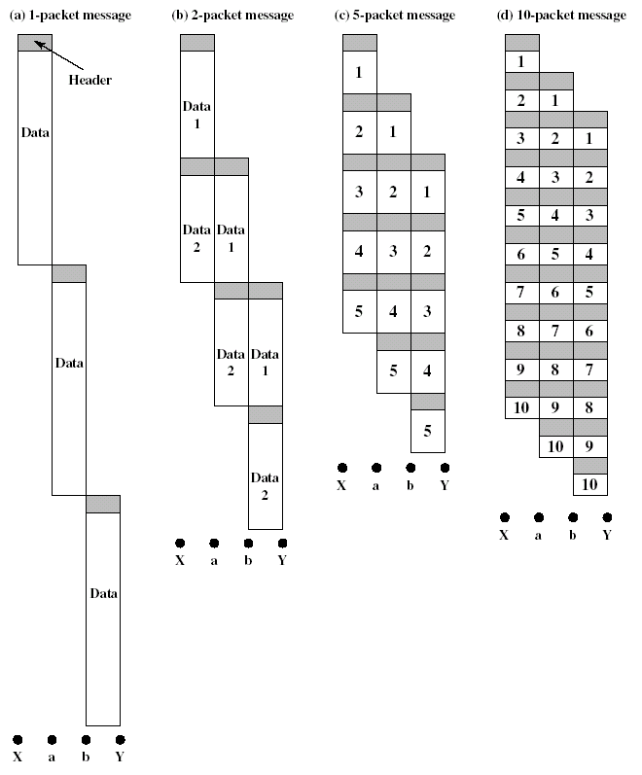
UKURAN PAKET
Amati efek ukuran paket terhadap waktu transmisi frame!
Pada gambar, diasumsikan virtual circuit dari stasiun X melalui node a dan b ke stasiun Y

Slide 41
PERBANDINGAN CS DAN PS
Pengamatan terhadap 3 tipe delay:
Delay propagasi: waktu yang dibutuhkan oleh sinyal untuk merambat dari sebuah node ke node berikutnya
Waktu transmisi: waktu yang dibutuhkan oleh transmitter untuk mengirimkan/mengeluarkan blok data ke media transmisi
Delay node: waktu yang dibutuhkan oleh node untuk pemrosesan dan penyambungan data
Pada gambar berikut, transmisi dilakukan dari stasiun sumber yang terhubung ke node 1 ke stasiun tujuan yang terhubung ke node 4
Jika diasumsikan M = jumlah hop, P = delay proses per node (s), L = delay propagasi per link (s), W = kecepatan transmisi (bit/s), B = ukuran message (bit), N = jumlah paket per message, T = delay transmisi per paket (s)
Maka total delay dinyatakan dalam parameter di atas:
Circuit switching → delay = 4ML + B/W + (M-1)P
Datagram → delay = ML + NT + (M-1)P + (M-1)T
Virtual circuit → delay = 4ML + NT + 4(M-1)P + (M-1)T

Slide 42
Perbandingan

Slide 43
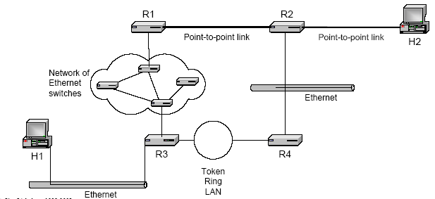
Packet Forwarding pada Internet
Internet adalah sekumpulan jaringan IP (LAN atau hubungan Point-to-point atau switched network) yang dihubungkan dengan ruter
IP menyediakan servis pengiriman Datagram IP antar host
Servis pengiriman direalisasikan dengan bantuan ruter-ruter IP
Servis pengiriman sifatnya :
Best effort
Connectionless
Unreliable

Slide 44
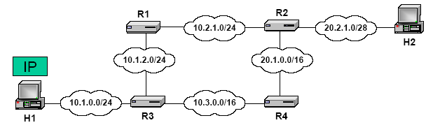
Packet Forwarding pada Internet
Gambaran IP layer
Suatu jaringan IP adalah suatu entitas logic dengan satu nomor network
Kita representasikan suatu jaringan IP itu sebagai suatu “awan”

Slide 45
Packet Forwarding pada Internet
Tiap ruter dan tiap host menahan suatu tabel ruting yang memberi tahu ruter bagaimana memproses paket outgoing
Kolom utama
Destination address : Kemana Datagram IP dikirimkan
Next hop/interface : bagaimana mengirimkan datagram IP tersebut
Tabel ruting diset sehingga datagram akan semakin dekat ke tujuannya

Slide 46
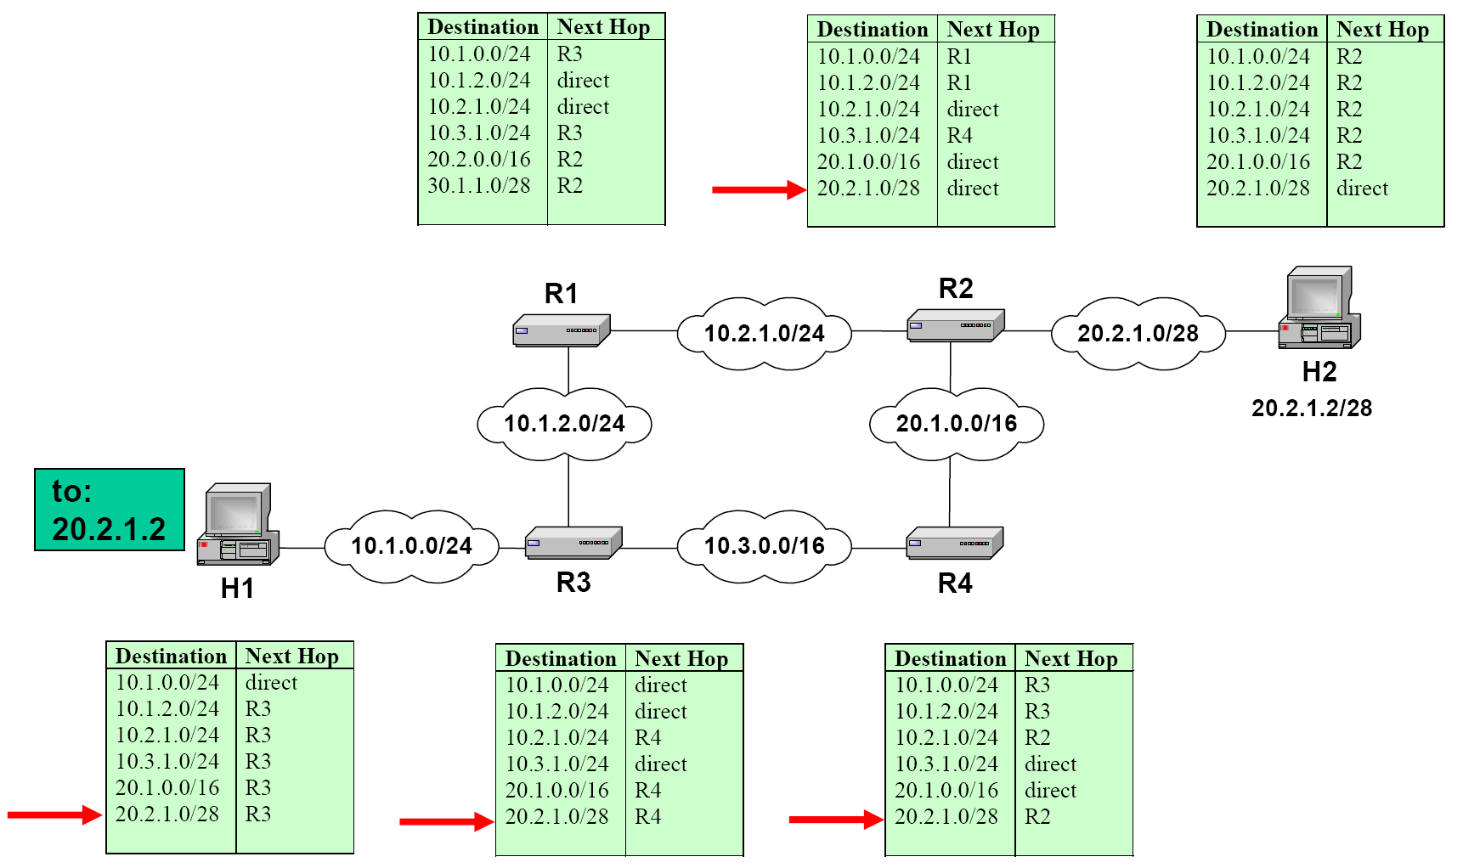
Packet Forwarding pada Internet

Slide 47
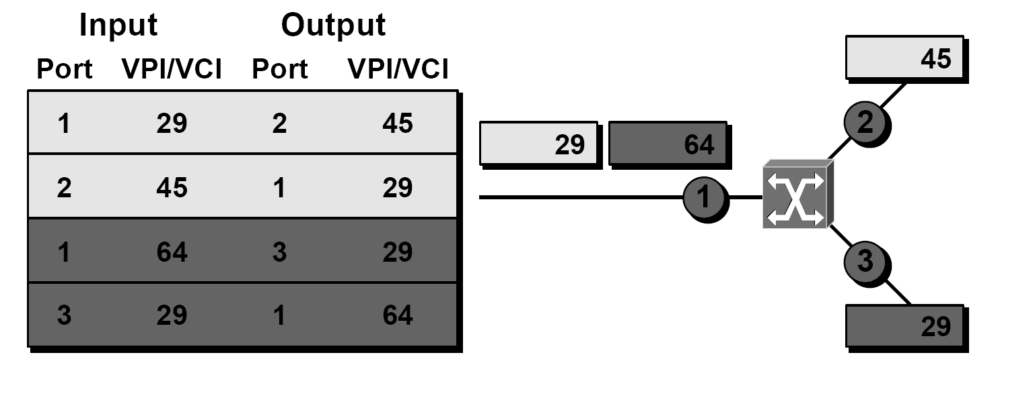
ATM Switch
ATM switch menerjemahkan nilai VPI/VCI
VPI/VCI merupakan nilai unik hanya untuk satu interface dan dapat direuse ditempat lain dalam jaringan

Slide 48
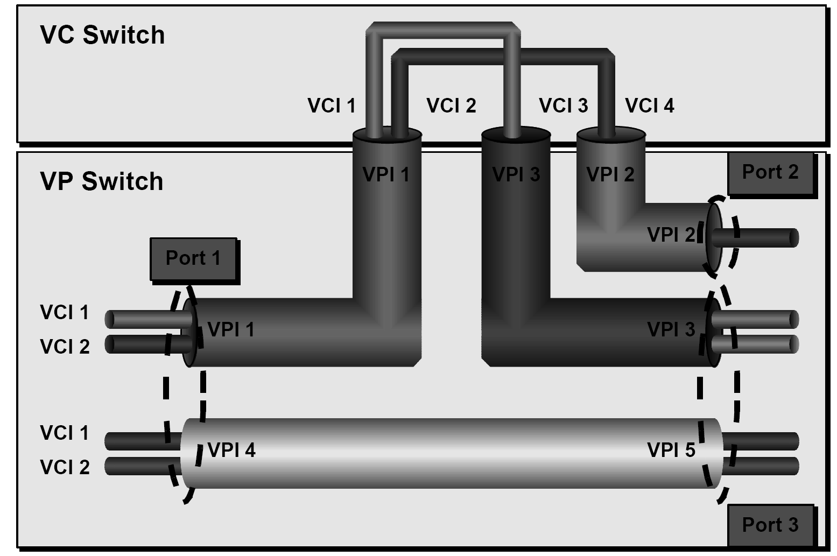
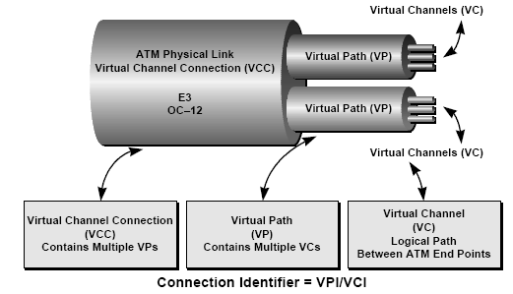
VP dan VC Switching

Slide 49
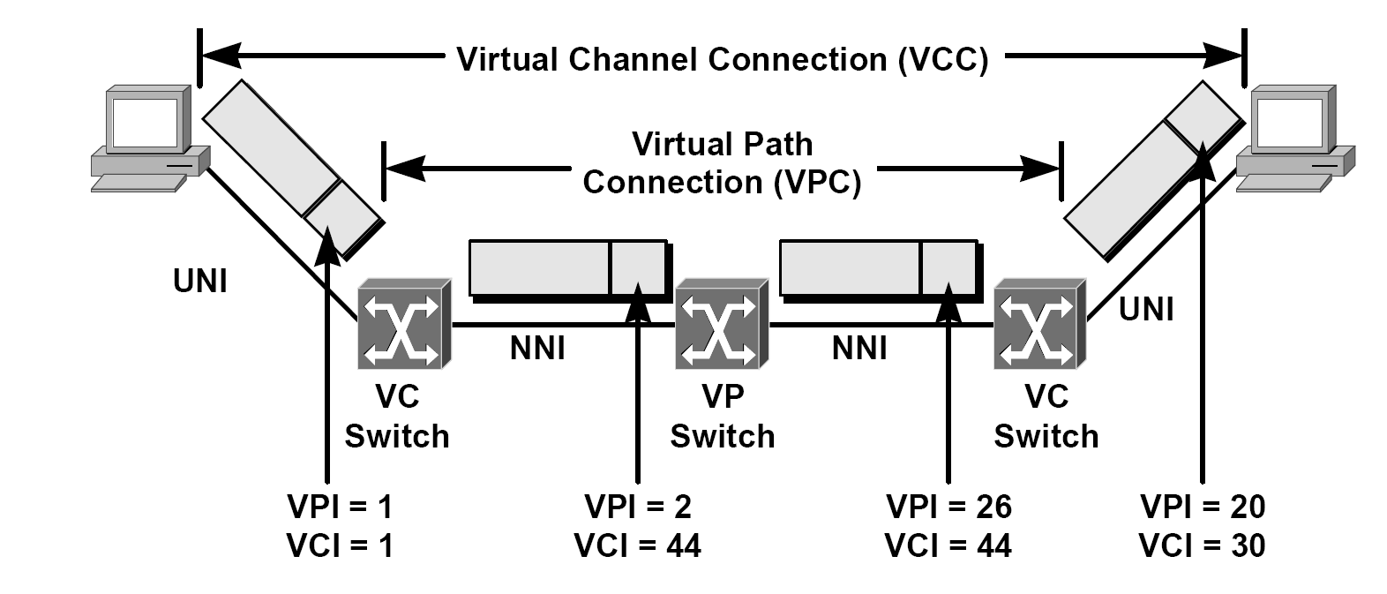
VP dan VC Switching

Slide 50
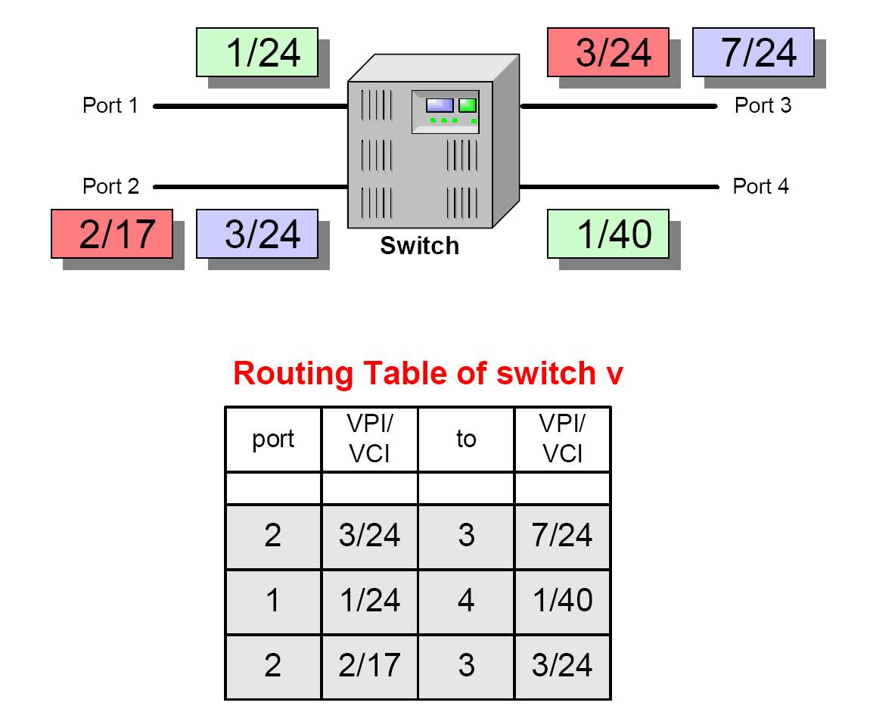
ATM Switch forwarding

Slide 51
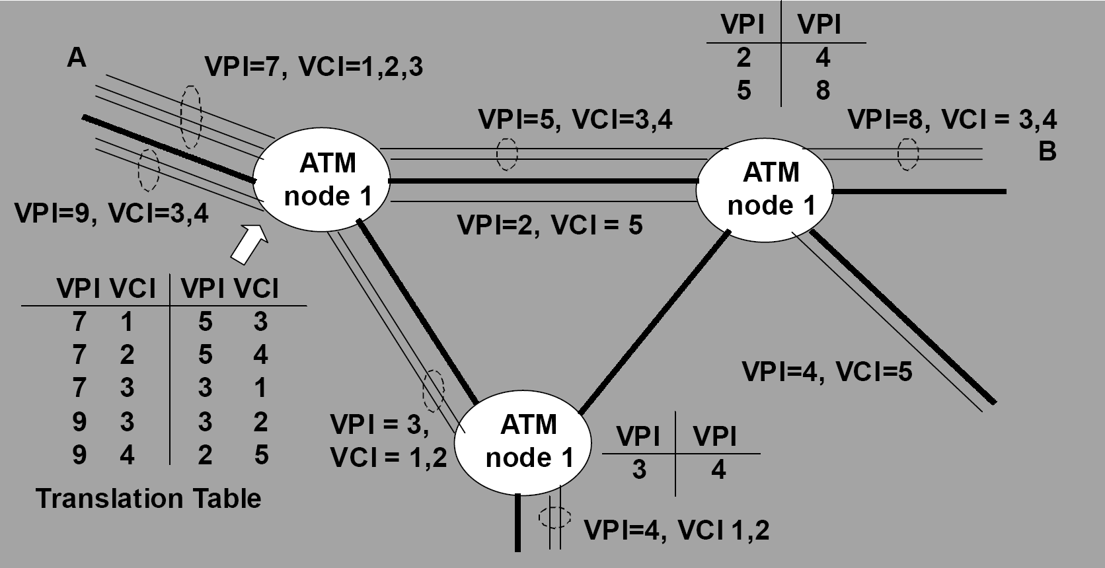
Packet Forwarding pada ATM

Slide 52
Switching Generation
Generasi 1
Masih sederhana → komputer dengan sejumlah line card
Prosesor secara periodik melakukan polling atau di interup bila ada paket yang datang
CPU akan menyimpan paket-paket yang datang pada line card dalam main memori
Merutekan pada antrian output sesuai tabel ruting dan diatur oleh software atau pada host adaptor card
Contoh : Ethernet bridge, low-cost router

Slide 53
Switching Generation
Generasi 2
Line card sudah dapat memutuskan sendiri port output paket tanpa pertolongan dari prosesor → sudah ada fungsi pemetaan port yang didistribusikan di antara line card
Line card berkomunikasi satu dengan yang lainnya menggunakan suatu shared bus atau ring yang dikontrol oleh prosesor
Prosesor → menangani rute paket pada saat terjadi bottle neck atau rute tidak ditemukan
Contoh : ATM Switch

Slide 54
Switching Generation
Generasi 3
Shared bus → switch fabric : suatu interkoneksi dari bus-bus dan switching element yang menyediakan jalur paralel dari input ke output , self routing dan dapat menangani panjang paket yang variabel
Ketika paket datang dari port input modul pemetaan port atau shared control processor akan memberi label paket dengan ID port tujuan dan mengani mereka ke switch fabric
Elemen switch akan merutekannya secara otomatis ke port output yang benar sementara paketnya sendiri dimasukkan dalam antrian

Slide 55
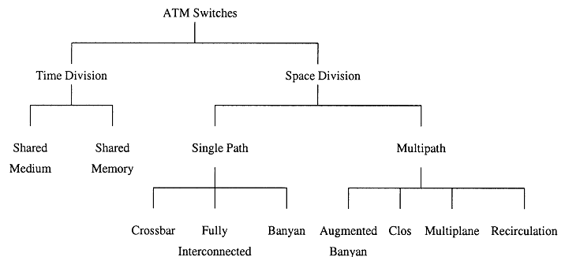
Klasifikasi Arsitektur Switching
Time-division switching (TDS) dibagi menjadi 2 jenis, yaitu shared-memory dan shared-medium
Space-division switching (SDS) dibagi menjadi tipe single-path dan multiple-path, yang kemudian dibagi-bagi lagi menjadi beberapa tipe

Slide 56
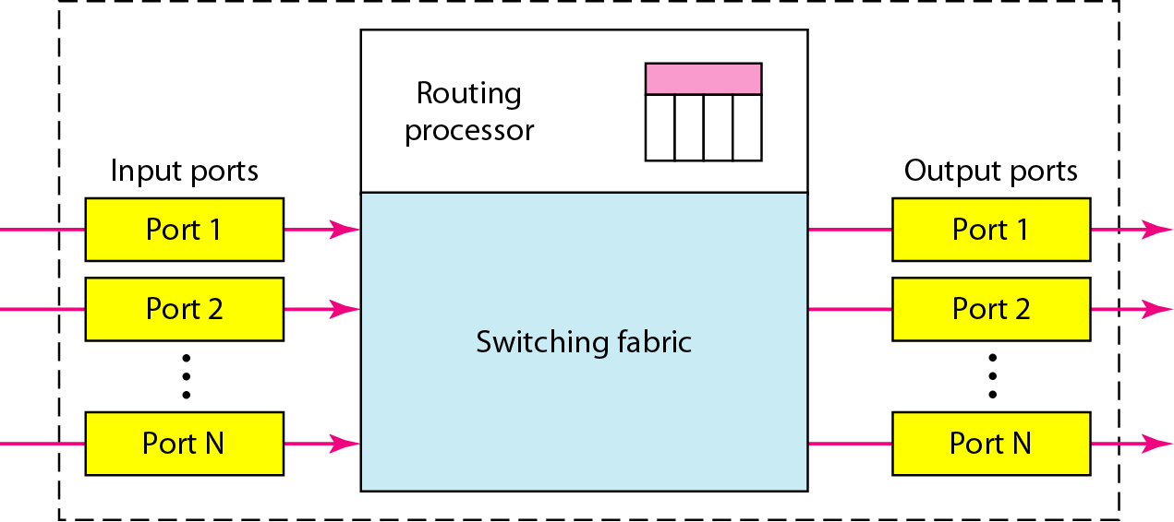
Komponen Packet Switch
Packet switch memiliki 4 komponen: port masukan, port keluaran, prosesor routing, dan switching fabric

Slide 57
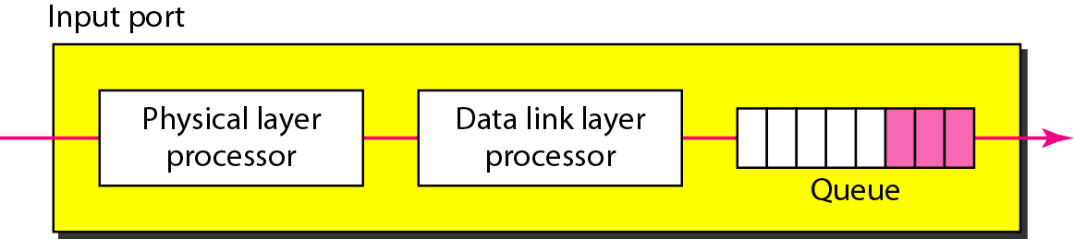
Port Masukan
Port masukan menjalankan fungsi-fungsi lapis fisik dan datalink dari packet switch
Gambar berikut menunjukkan diagram skematik dari port masukan
Sebagai tambahan terhadap prosesor lapis fisik dan datalink, port masukan memiliki penyangga antrian (buffer) untuk menahan paket sebelum diarahkan ke switching fabric

Slide 58
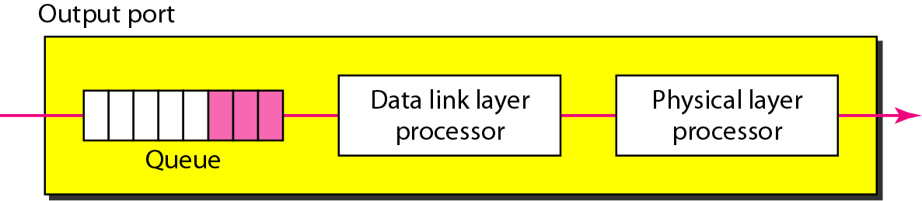
Port Keluaran
Port keluaran menjalankan fungsi yang sama dengan port masukan, namun dalam susunan terbalik
Mula-mula paket outgoing diantrikan, kemudian paket dienkapsulasi menjadi frame, dan akhirnya fungsi lapis fisik diterapkan terhadap frame untuk membentuk sinyal yang akan dikirimkan ke saluran
Prosesor routing
Prosesor routing menjalankan fungsi-fungsi lapis jaringan.
Aktivitas pada modul ini sering disebut “table lookup”, karena prosesor routing melakukan pencarian dalam suatu table routing

Slide 59
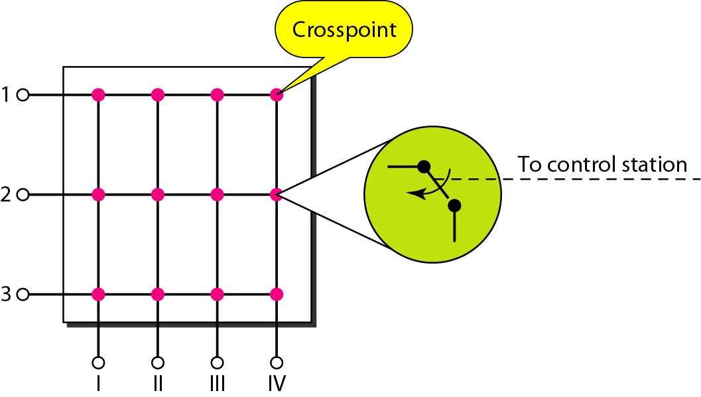
Crossbar Switch
Jenis paling sederhana dari switching fabric adalah crossbar switch
Contoh crossbar switch dengan 3 masukan dan 4 keluaran

Slide 60
Switching Fabric
Crossbar
Mempunyai N x N crossbar, N bus input dan N bus output dan N² crosspoint, dalam keadaan on → input ke-I dihubungkan ke output ke-j
Terdapat switching schedule → memberitahu input untuk dihubungkan ke output pada waktu yang diberikan
Output blocking terjadi bila ada dua input yang diset pada output yang sama → crossbar mempunyai kecepatan yang lebih besar N kali atau digunakan buffer didalam crossbar
Arbiter → menentukan paket buffer crosspoint mana yang akan melayani

Slide 61
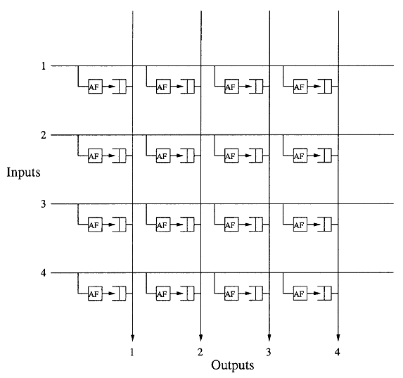
Crossbar Switch
Tidak ada informasi global yang dibutuhkan mengenai kondisi sel atau paket lain maupun tujuannya (sifat self-routing)
Strategi buffering untuk crossbar switch
Contoh: letak penyangga pada crosspoint

Slide 62
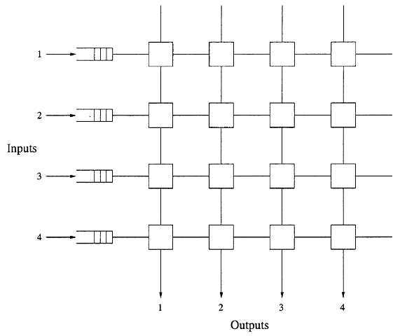
Crossbar Switch
Contoh letak penyangga pada port masukan
Apabila sel mencapai sebuah crosspoint yang telah diduduki oleh sel lain, atau sel tersebut kalah dalam perebutan, maka suatu sinyal blocking akan dibangkitkan dan dikirimkan ke port masukan

Slide 63
Switching Fabric
Broadcast
Switch memberi label paket yang datang pada input dengan nomor port outputnya dan dibroadcast ke seluruh output
Line card pada ouput akan me-load paket yang cocok dengan output address-nya

Slide 64
Switching Fabric
Element fabric switch
Switching fabric mempunyai dua input dan dua output serta sebuah buffer yang sifatnya optional
Elemen akan menguji header paket yang datang dan menswitchnya ke salah satu output atau keduanya
Misal bit 0 → upper, bit 1 → lower, dua input → satu output maka salah satu dilewatkan ke buffer terlebih dahulu

Slide 65
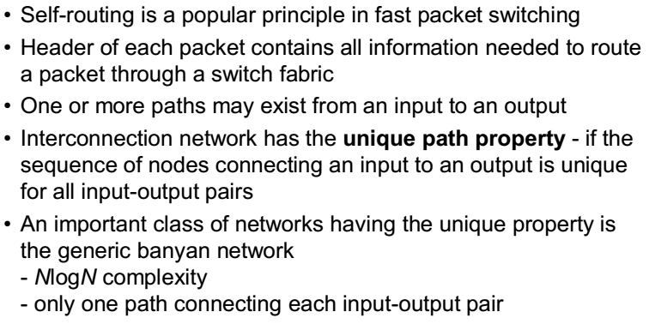
Self-Routing

Slide 66
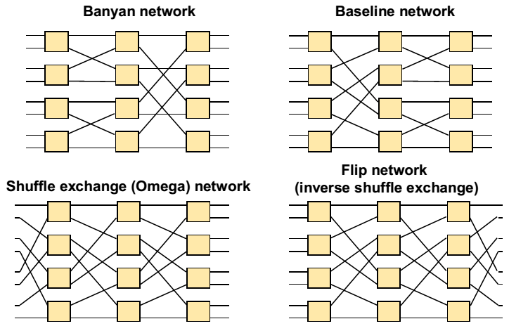
Contoh Rute Unik
Berbagai topologi switch berbasis banyan
Banyan
Baseline (delta)
Shuffle (omega)
Flip

Slide 67
Switching Fabric
Banyan
Banyan switch fabric terdiri dari switch-switch elemen yang merutekan paket baik ke port 0 (upper output) atau port 1 (lower output) bergantung posisi khusus dalam label ruting
Switching elemen → bit header
Bit ‘1’ → lower output
Bit ‘0’ → upper output
Contoh : input 110 → 001, 011 → 111

Slide 68
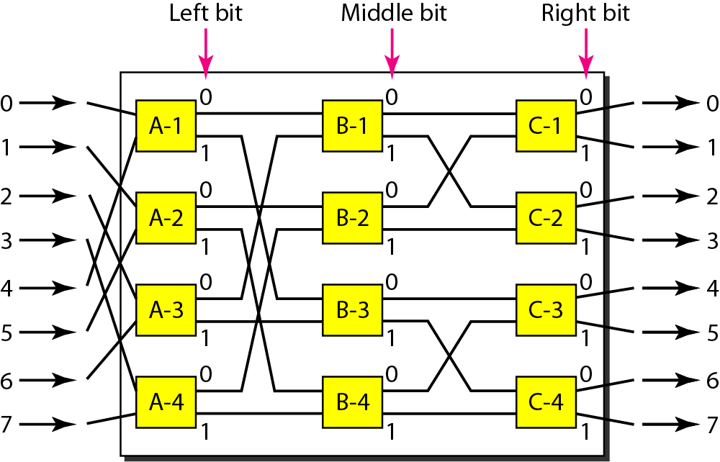
Banyan Switch
Pendekatan yang lebih realistis dibanding crossbar switch adalah banyan switch (diambil dari nama pohon banyan)
Tingkat pertama merutekan paket berdasarkan bit orde tertinggi dari deretan string biner
Gambar menunjukkan banyan switch dengan 8 masukan dan 8 keluaran
Jumlah tingkatan adalah log₂(8) = 3

Slide 69
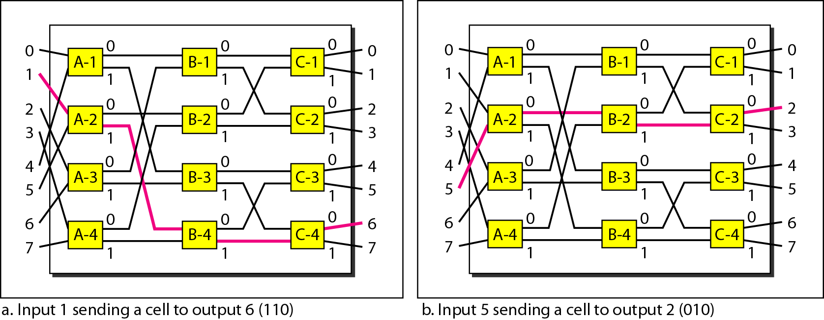
Contoh Routing Banyan Switch
Pada bagian a, paket tiba di port masukan 1 dan harus diarahkan ke port keluaran 6 (110 dalam biner)
Mikroswitch pertama (A-2) merutekan paket berdasarkan bit pertama (1), mikroswitch kedua (B-4) merutekannya berdasarkan bit kedua (1), dan mikroswitch ketiga (C-4) berdasarkan bit ketiga (0)

Slide 70
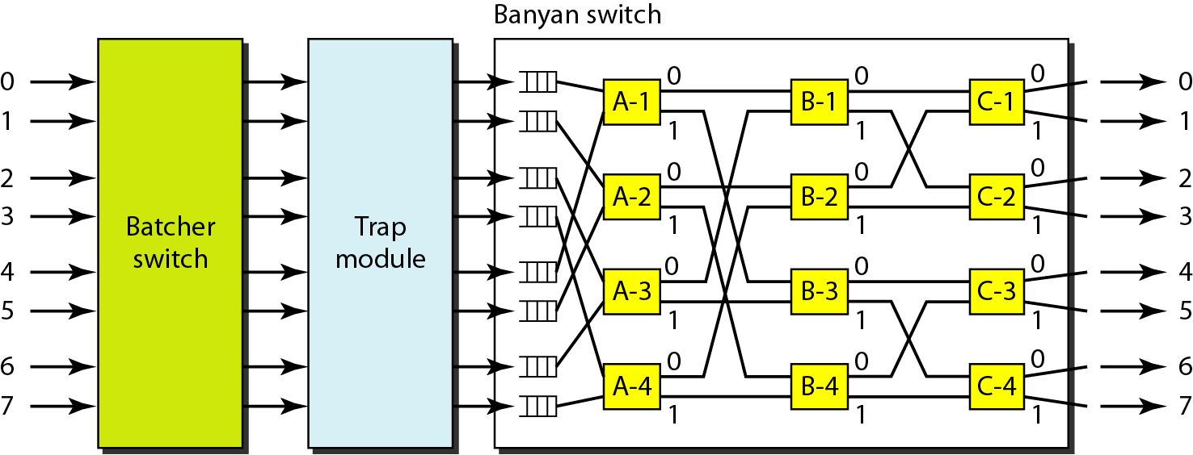
Batcher-banyan Switch
Kombinasi lain adalah Batcher-banyan switch
Umumnya, suatu modul perangkat keras lain yang disebut trap, ditambahkan antara Batcher switch dan banyan switch
Modul trap mencegah paket duplikat (paket-paket dengan tujuan keluaran yang sama) agar tidak melewati banyan switch secara simultan

Slide 71
Buffering
Input Queuing
Paket di buffer pada input dan dilepaskan bila mereka memenangkan akses baik ke switch fabric maupun ke trunk output
Arbiter mengatur akses ke fabric → sesuai keadaan pabric dan saluran output
Keuntungan : hanya kecepatan fabric yang harus disesuaikan dengan kecepatan saluran input dan kecepatan arbiter
Kelemahan : Bila menggunakan FIFO → bloking di kepala antrian bisa berpengaruh pada antrian yang lain → head of line blocking

Slide 72
Buffering
Output Queuing
Pada output queuing switch buffer ditempatkan di output
Output buffer dan switch fabric harus bekerja dengan kecepatan N kali lebih cepat dari input trunk untuk menghindari paket loss → mahal
Biasanya digunakan knockout switch → lebih murah

Slide 73

Implementasi Switching Fabric ATM

Slide 74

Knockout Switch

Slide 75
Buffering
Knockout switch
Prinsipnya : didasarkan pada kemungkinan bahwa output akan menerima paket-paket secara simultan hanya dari beberapa input saja
Output trunk cukup bekerja dengan kecepatan S kali lebih cepat dari input, di mana S < N
Bila ternyata paket yang datang lebih besar dari S maka output sirkit knockout mengeliminasi beberapa paket yang berlebih secara fair dari input yang masuk

Slide 76

Shared-medium Switch
Pada switch shared-medium, sel yang datang di port masukan akan di multiplex secara time-division ke dalam suatu medium berkecepatan tinggi, seperti bus atau ring, dengan lebar pita sama dengan N kali laju saluran masukan
Throughput shared-medium menentukan kapasitas keseluruhan switch

Slide 77

Shared-memory Switch
Pada switch shared-memory, sel incoming di multiplex secara TDM menjadi sebuah aliran data tunggal dan dituliskan secara sekuensial ke dalam memori bersama
Ada 2 pendekatan berbeda dalam pembagian memori antar port: complete partitioning dan full sharing

Slide 78
Buffering
Shared Memory
Dalam shared memory switch → port input dan output terbagi dalam common memory
Paket akan disimpan dalam common memory saat datang → header paket di ekstrak dan dirutekan ke port output
Ketika output scheduler menentukan paket ditransmisikan → paket akan dipindahkan dari common memory
Hanya header paket yang dirutekan → panjang paket bisa variabel sepanjang ukuran header-nya tetap

Slide 79
Buffering
Datapath switch
Salah satu contoh shared memory
Suatu datapath switch mempunyai 8 input shift register yang menshift data yang masuk dari saluran input dan 8 output register yang menshift data ke saluran output
Sel ATM incoming → disangga/dibuffer dalam sebuah shift register → ditulis pada wide memory
Controller yang berdekatan memutuskan sel mana dalam memori ditulis ke satu register output untuk diteruskan ke saluran output

Slide 80
Soal
Dalam jaringan datagram, tiap paket harus membawa alamat tujuan yang lengkap. Isilah tabel ruting node A, B, C, dan D pada konfigurasi jaringan berikut!
Pengirim A |  | Pengirim B |  | Pengirim C |  | Pengirim D
Tujuan | Next Hop | Tujuan | Next Hop | Tujuan | Next Hop | Tujuan | Next Hop
A | - | A |  | A |  | A
B |  | B | - | B |  | B
C |  | C |  | C | - | C
D |  | D |  | D |  | D | -
E |  | E |  | E |  | E
F |  | F |  | F |  | F
G |  | G |  | G |  | G
C
E
F
A
B
D
G

Slide 81
Referensi
Joerg Liebeherr, Computer Networks, University of Virginia, 2003
S. Keshav, An Engineering Aproach to Computer Networking: ATM Network, The Internet and The Telephone Network, AT&T Labs. Research, Addison Wesley, 1997
Susan East, Introduction to ATM, Cisco Networkers
Tarek N. Saadawi, Fundamental of Telecommunication Networks, John Wiley & Sons, 1996
Behrouz A. Forouzan, Data Communications and Networking, McGraw-Hill, 2013
H. Jonathan Chao, Cheuk H. Lam, Eiji Oki, Broadband Packet Switching Technologies, John Wiley & Sons, 2001

